Slide 1

上海第一家开源机器人俱乐部
孙毅
www.xiaokr.cc
小氪信息技术有限公司

Slide 2
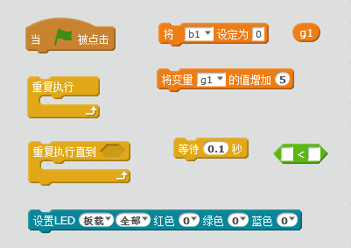
第四课 – 会呼吸的灯
知识点：
重复执行
重复执行直到
变量
逻辑判断
LED
课堂任务
一个会呼吸的小灯！

